Slide 2
wcm
Treinamento funcional

Slide 3
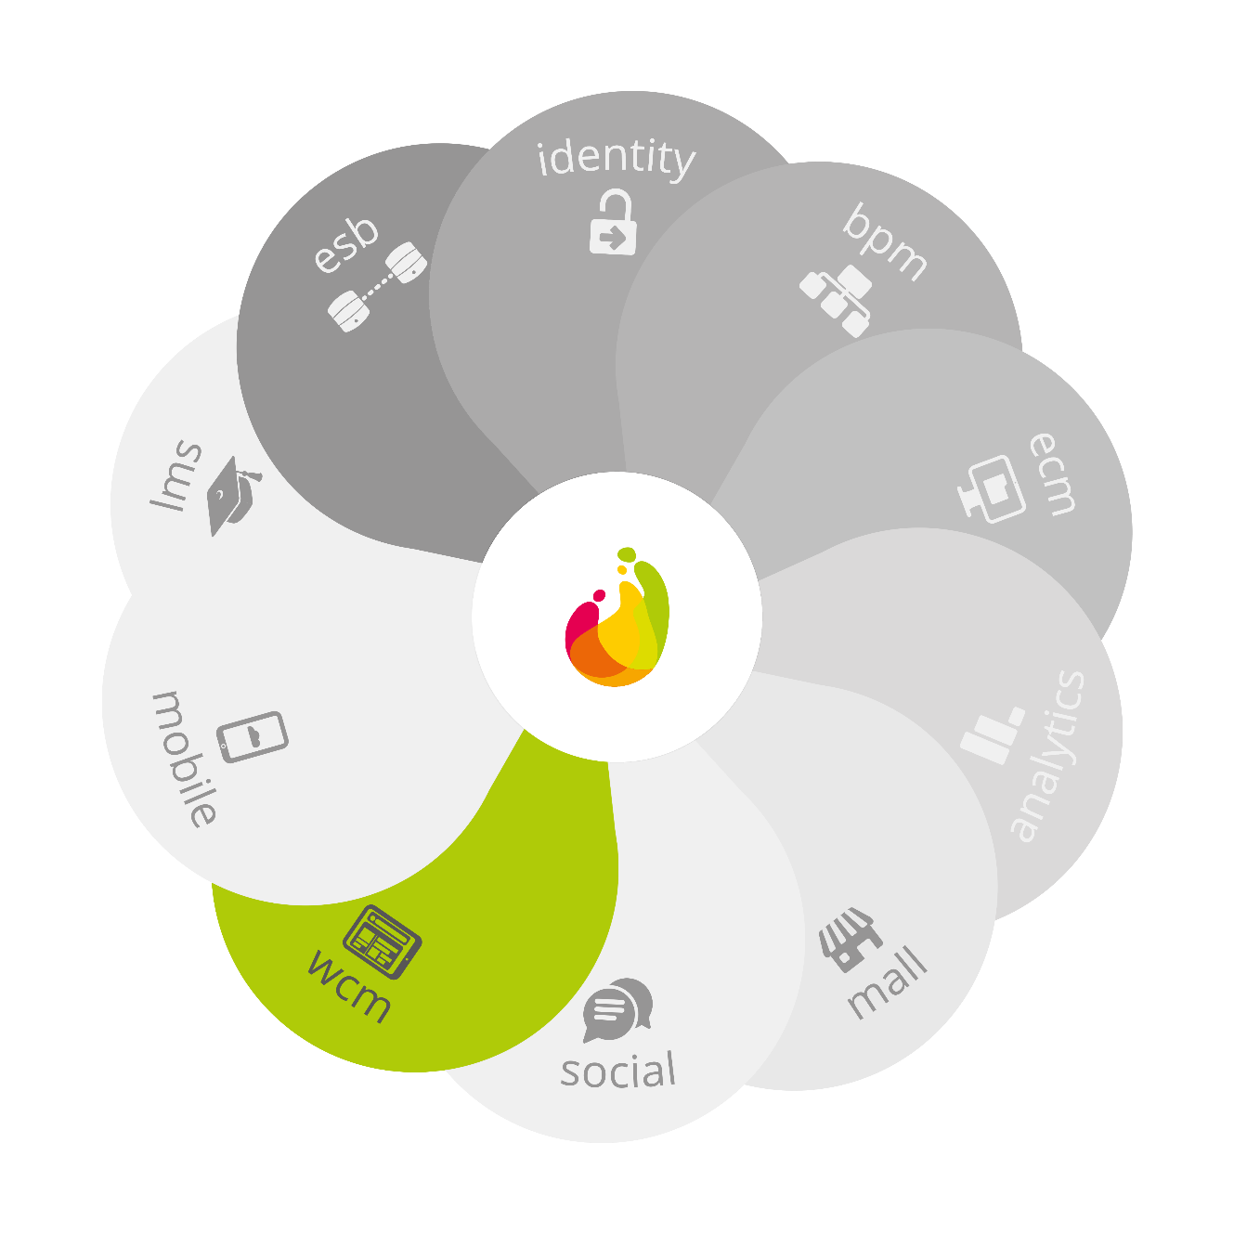
wcm
O Web Content Management (WCM) é uma ferramenta que promove gestão de conteúdo, colaboração e recursos de administração de portais na Web

Slide 4
1
Layout de páginas

Slide 5
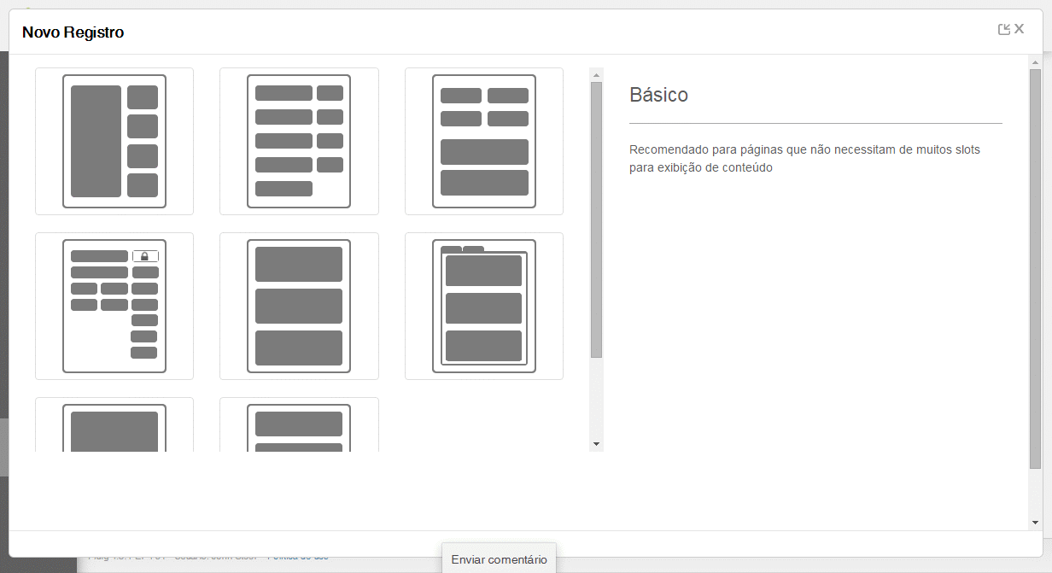

Layouts de páginas
GIF
O layout determina a composição de uma página e é formado por múltiplos slots
A quantidade, posição e dimensão dos slots é o que define o corpo do layout:

Slide 6
2
slots

Slide 7
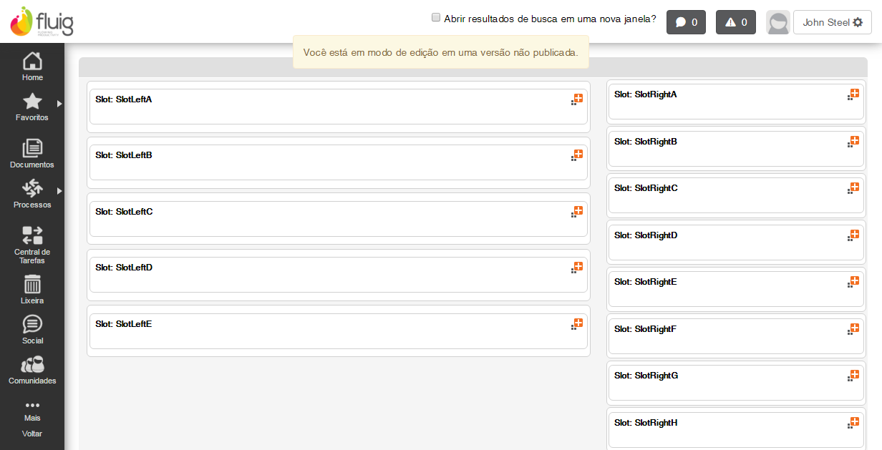
slots
Os slots são espaços predefinidos dentro de um layout, que disponibilizam o local da página onde é possível adicionar Widgets

Slide 8
3
widgets

Slide 9
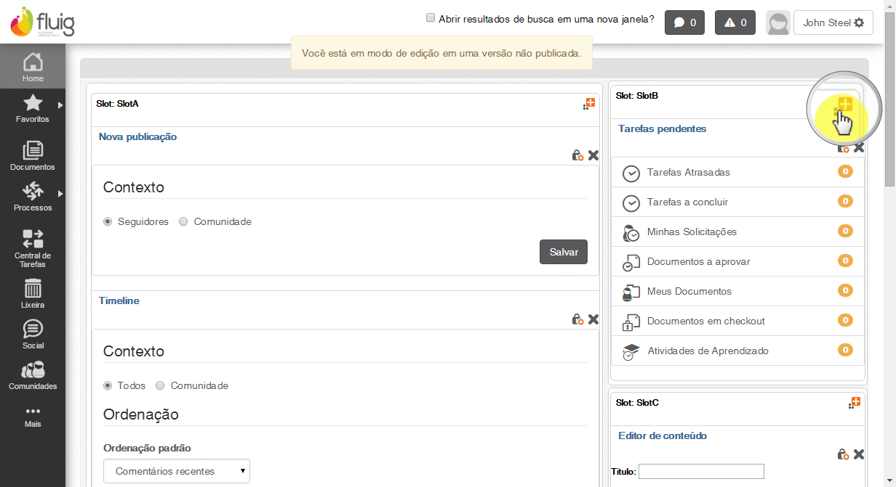
widgets
GIF
Widget é um componente de interface com o usuário, responsável por montar o fragmento de uma página Web

Slide 10
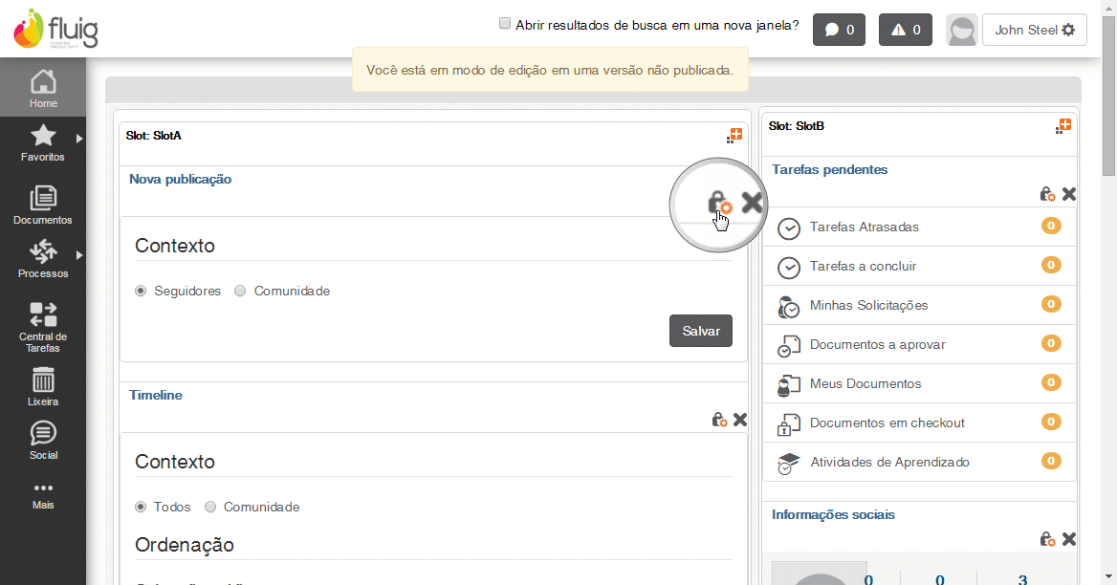
Permissões de widgets
GIF
Exibição de widgets apenas para usuários selecionados

Slide 11
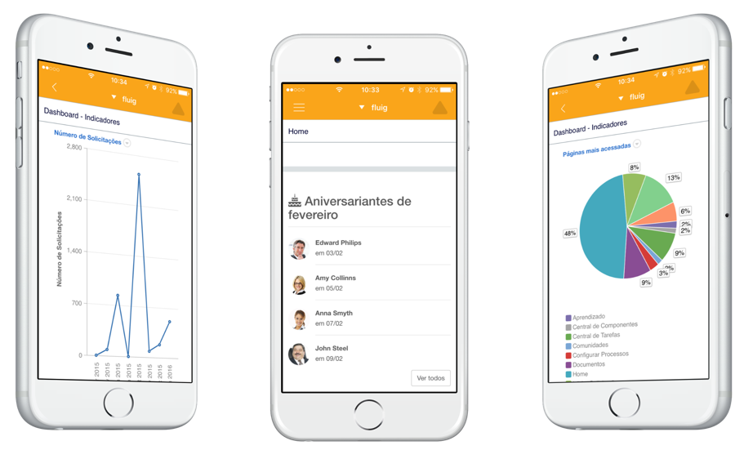
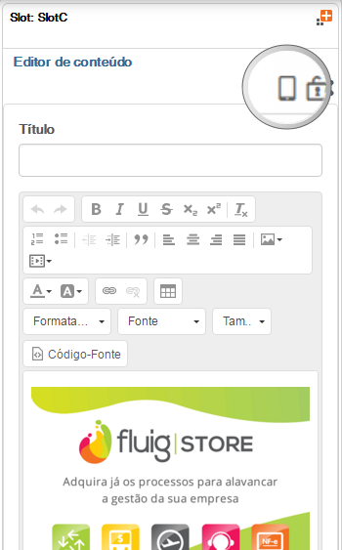
Widgets mobile
Widgets disponíveis no fluig Mobile:

Slide 12
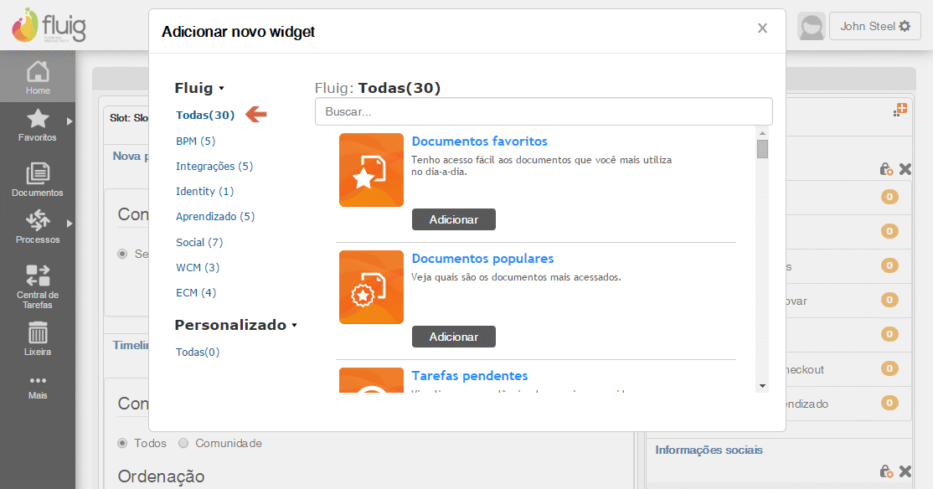

Categorias de widgets
GIF
Widgets Padrão:
Widgets Experiência de Uso:

Slide 13
4
Publicação de páginas

Slide 14
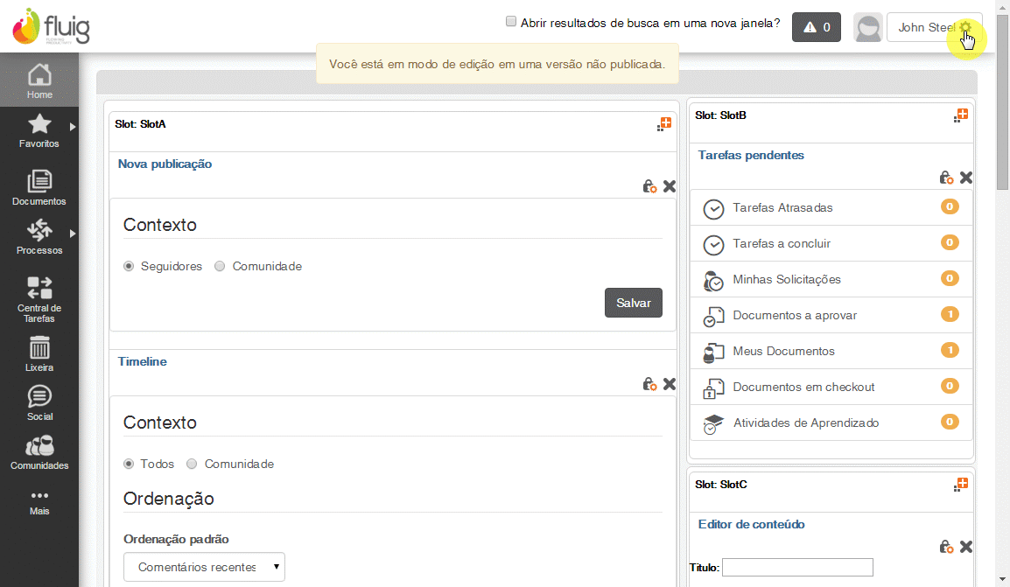
Publicação de páginas
GIF

Slide 15
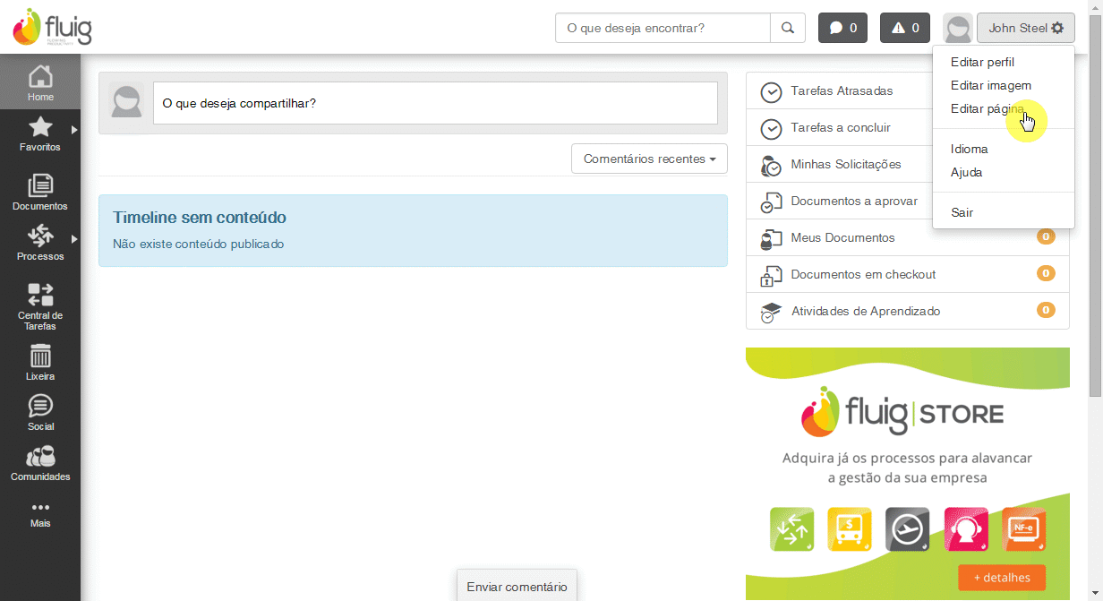

Alteração de layouts
É possível mudar o layout de qualquer página editável, por exemplo, Home, Social e comunidades
Alterar layouts de páginas:
Regras:
GIF

Slide 16


Endereço de acesso personalizado
GIF
Certifique-se de realizar as configurações necessárias no domínio utilizado (DNS) para que seja possível utilizar o subdomínio desejado
Notes:
Recurso liberado na atualização fluig 1.5: http://tdn.totvs.com/pages/viewpage.action?pageId=184781872#Atualiza%C3%A7%C3%A3o1.5-WCM

Slide 17
5
Histórico de páginas

Slide 18
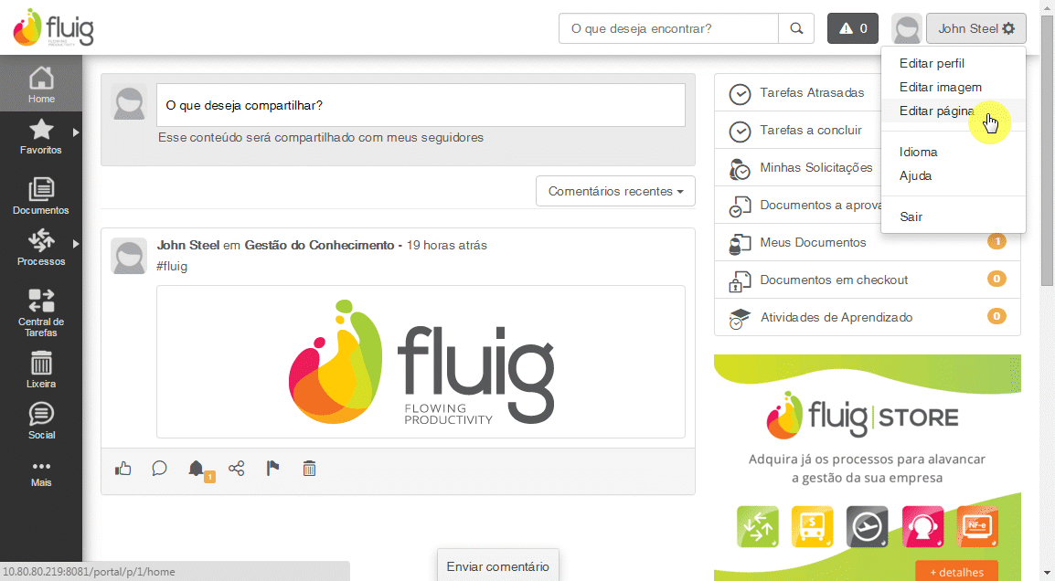
Histórico de páginas
No histórico da página é possível acompanhar informações sobre os layouts que já foram aplicados e restaurar uma versão antiga, se desejado

Slide 19
6
Fluig store

Slide 20
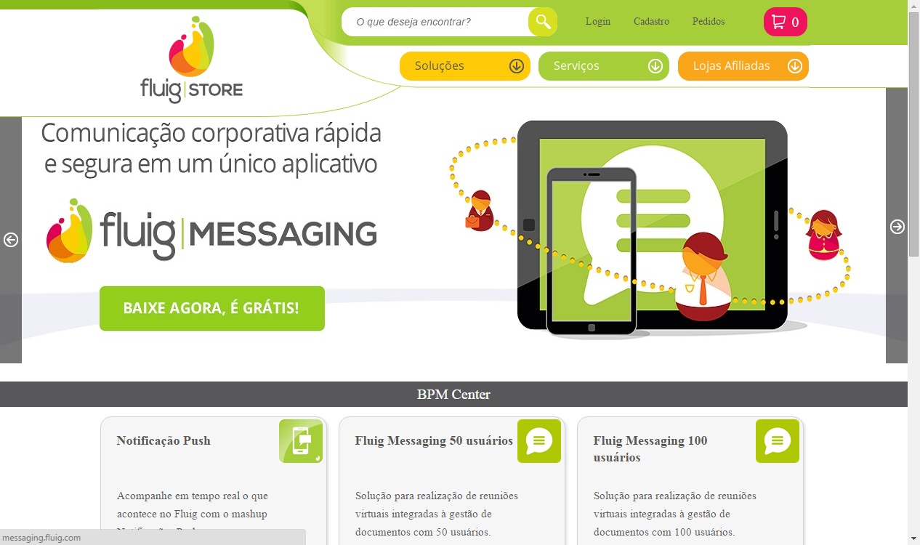
Fluig store
A fluig Store oferece aos assinantes da plataforma acesso a componentes e processos de negócio para acelerar ainda mais o retorno sobre investimento das empresas

Slide 21
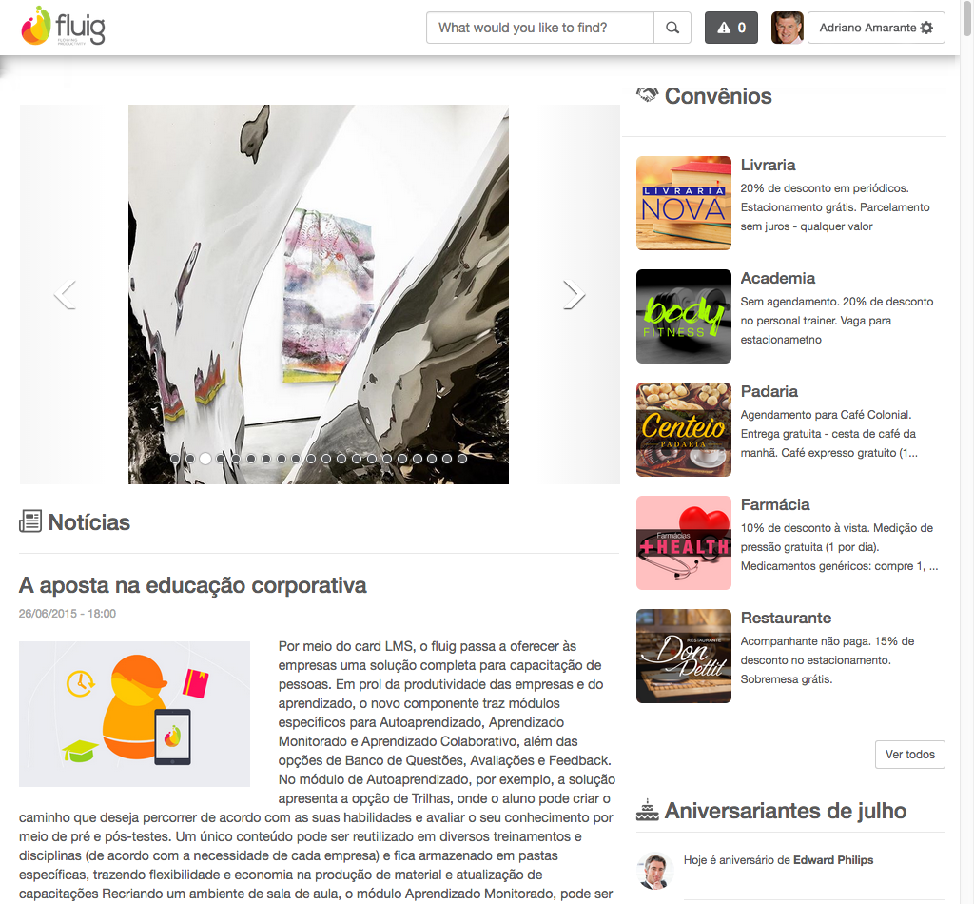


Kit intranet
O Kit Intranet oferece widgets, técnicas e código de referência para desenvolvedores
Vídeo
Download

Slide 22
7
Exemplos de portais

Slide 23
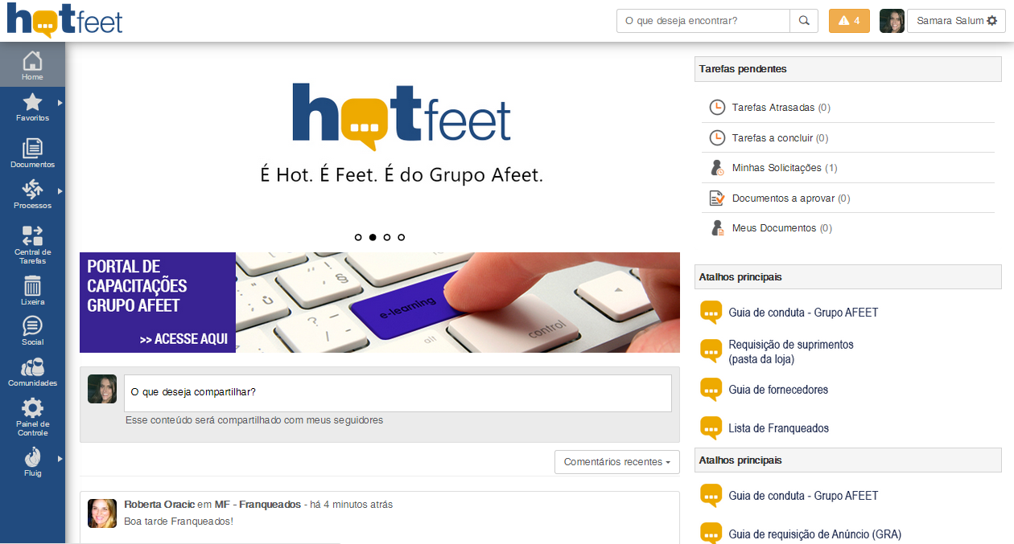
afeet

Slide 24
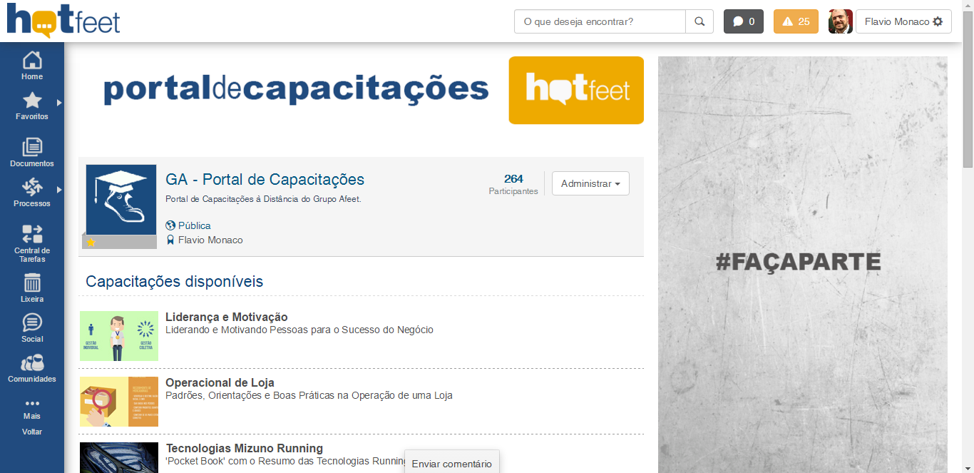
afeet

Slide 25
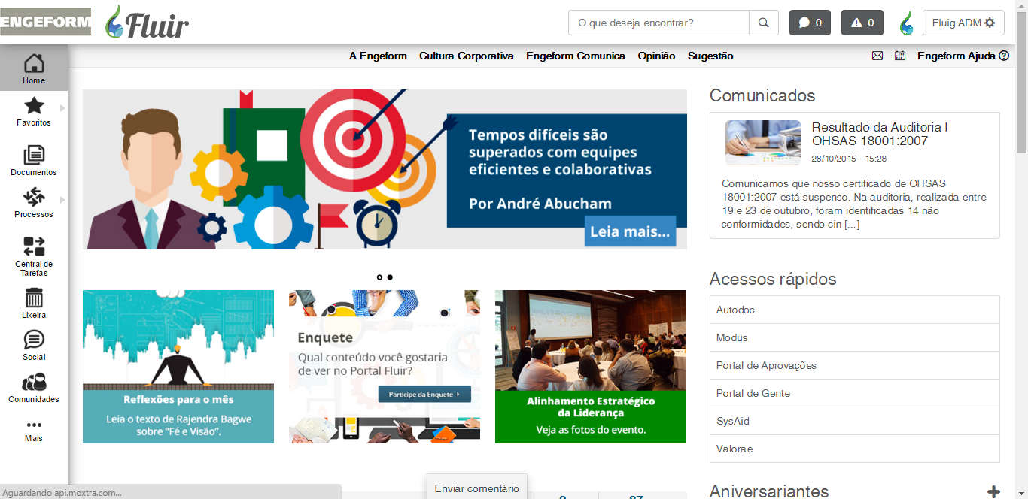
engeform

Slide 26
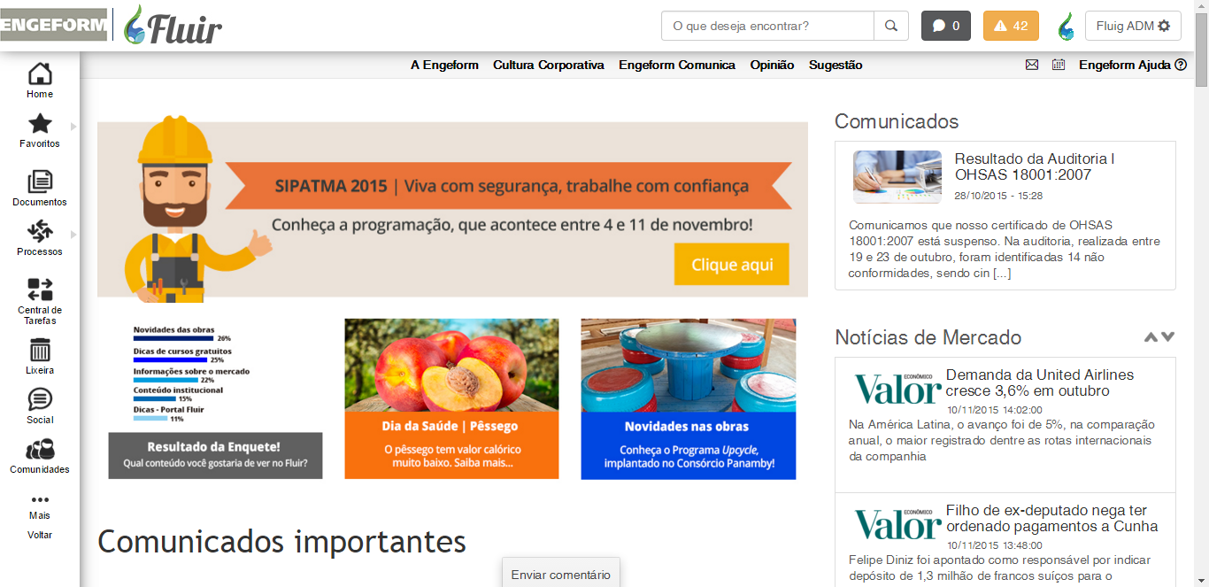
engeform

Slide 27
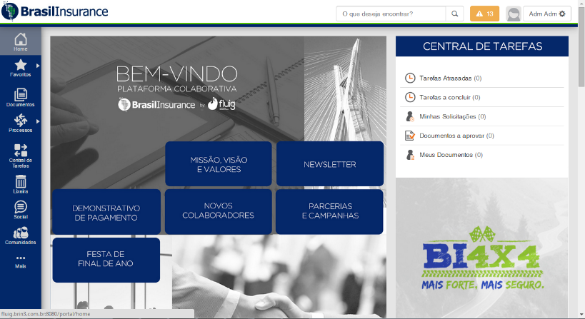
Brasil insurance

Slide 28
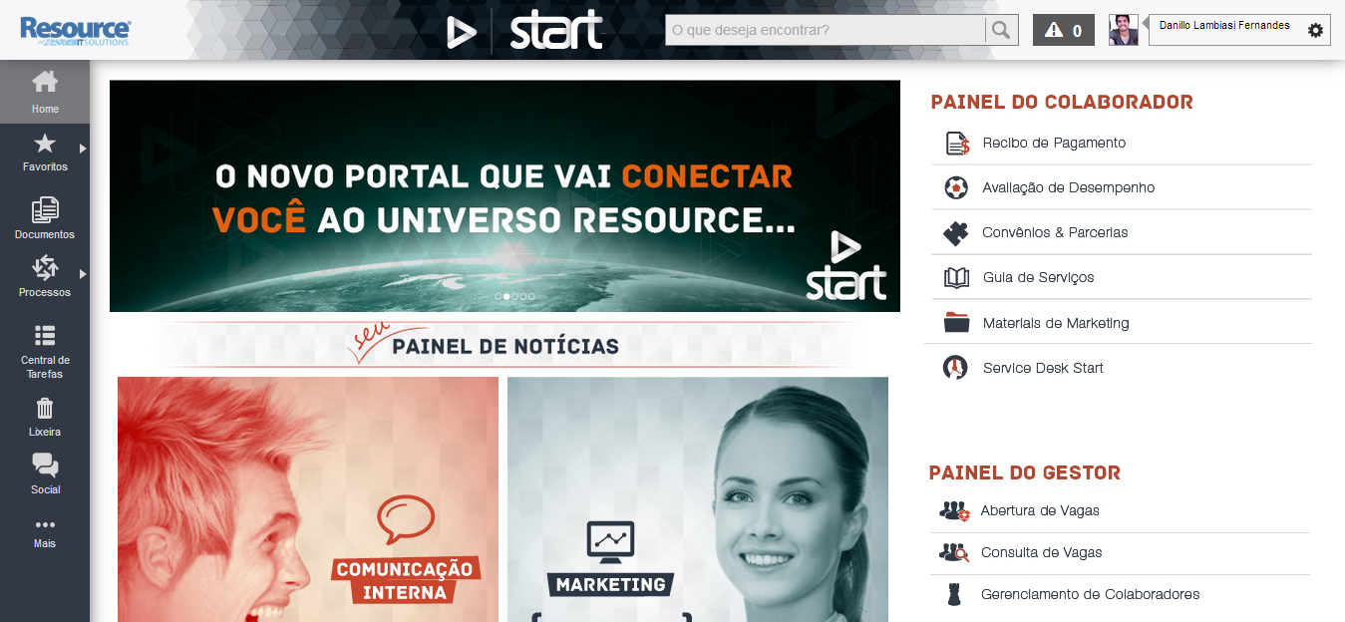
Resource it

Slide 29
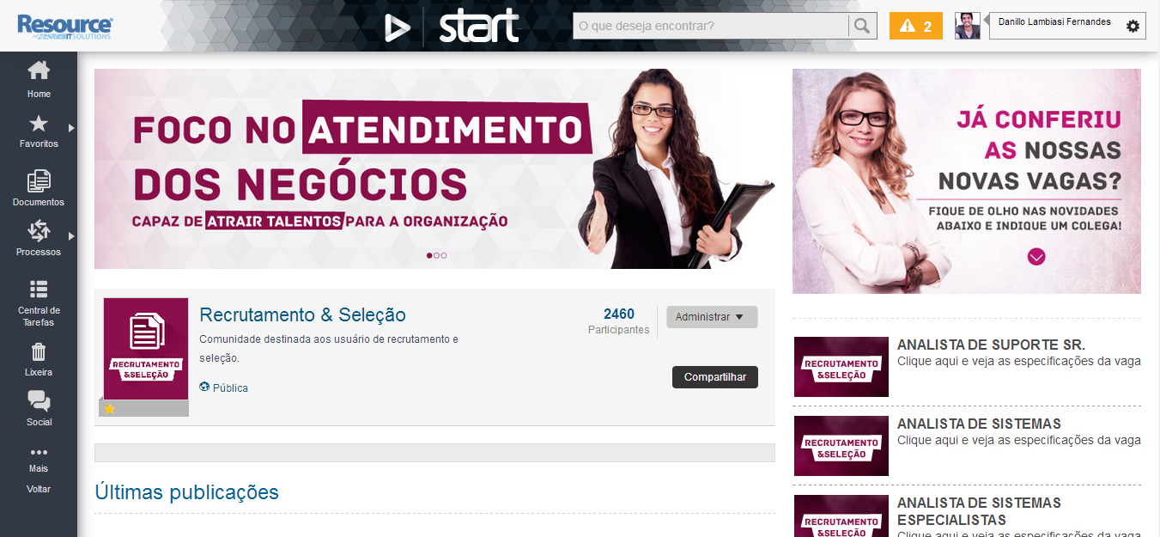
Resource it

Slide 30
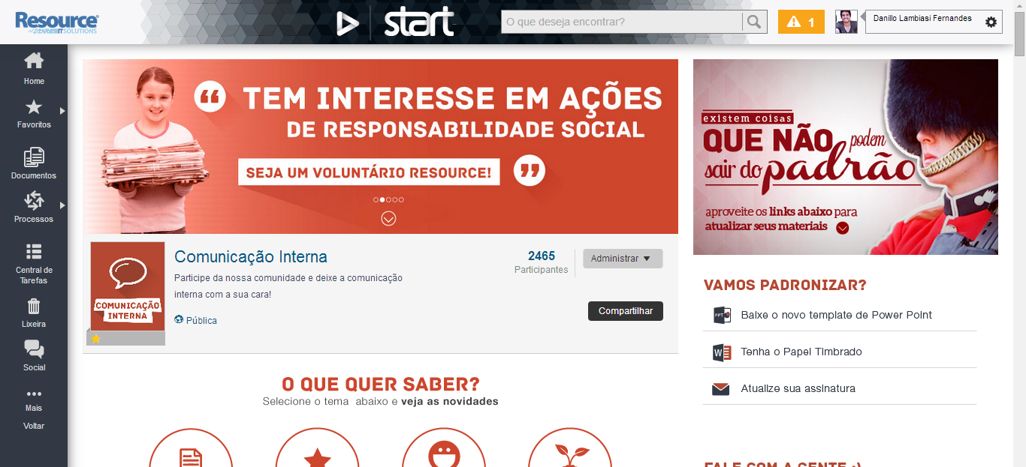
Resource it

Slide 31
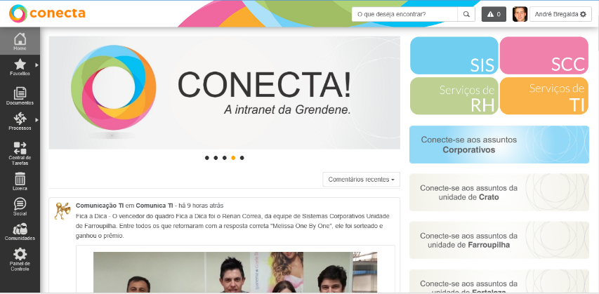
grendene

Slide 32
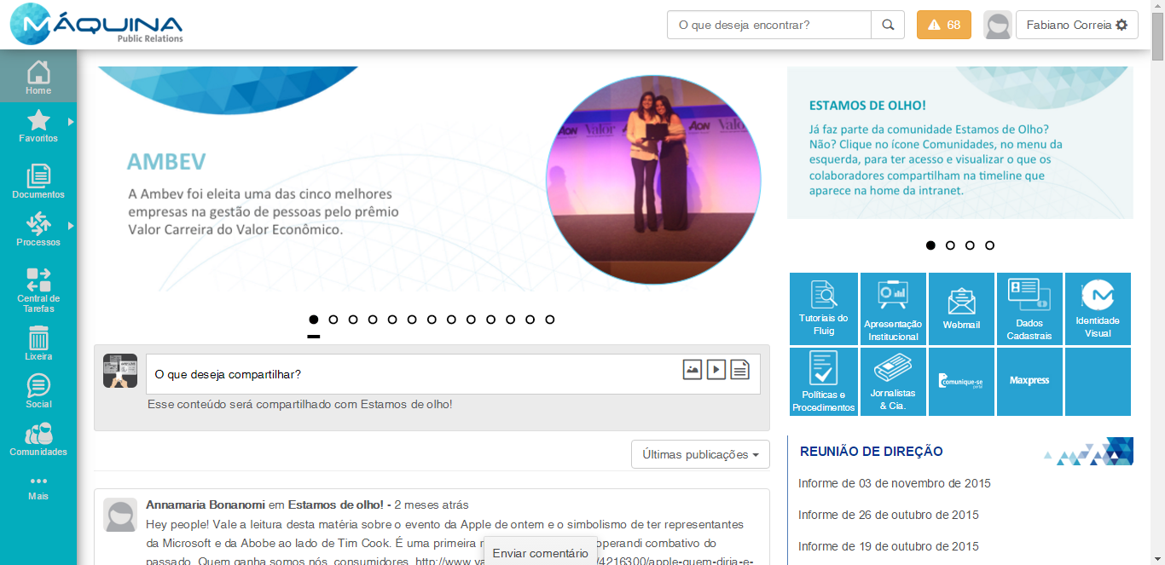
Grupo máquina

Slide 33
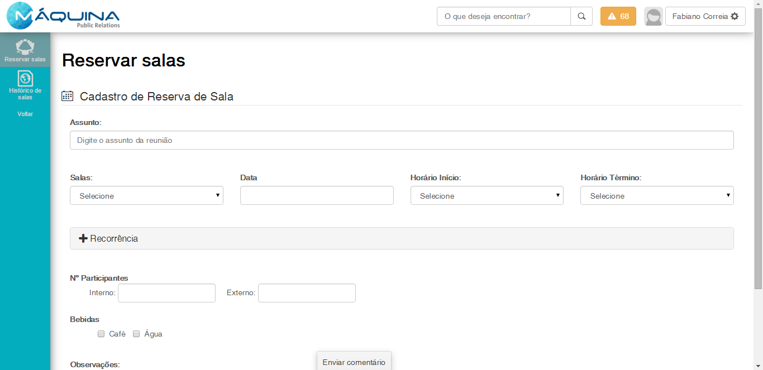
Grupo máquina

Slide 34
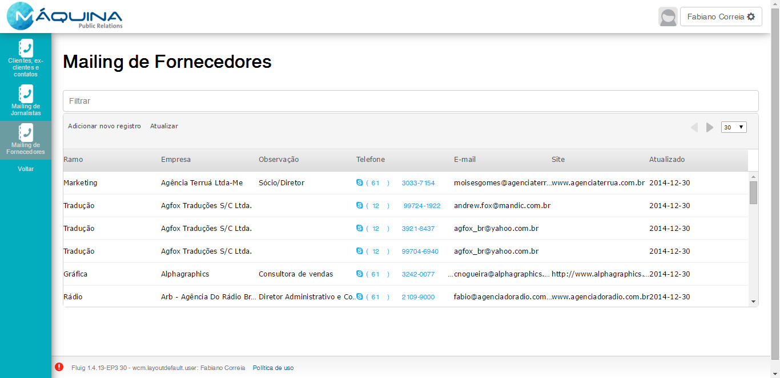
Grupo máquina

Slide 35
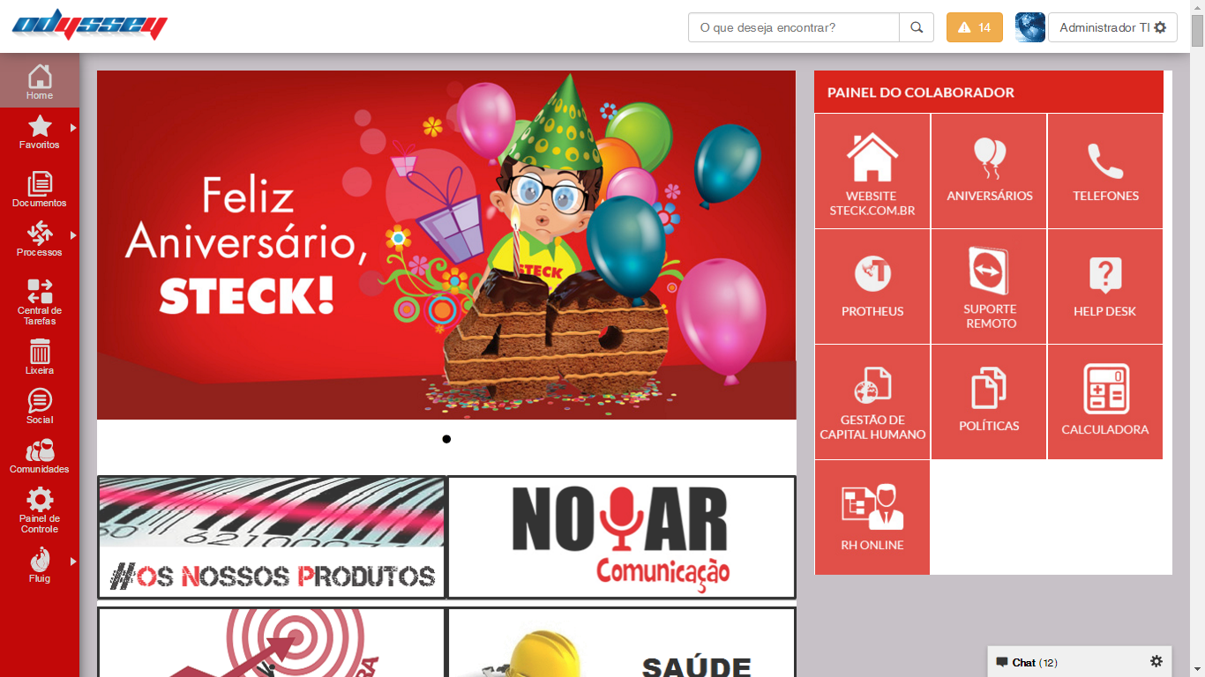
steck

Slide 36
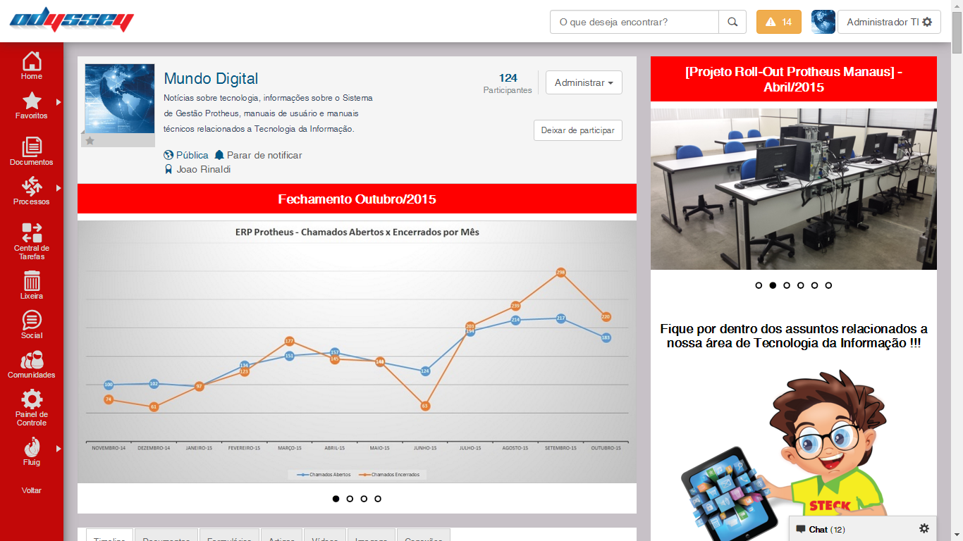
steck

Slide 37
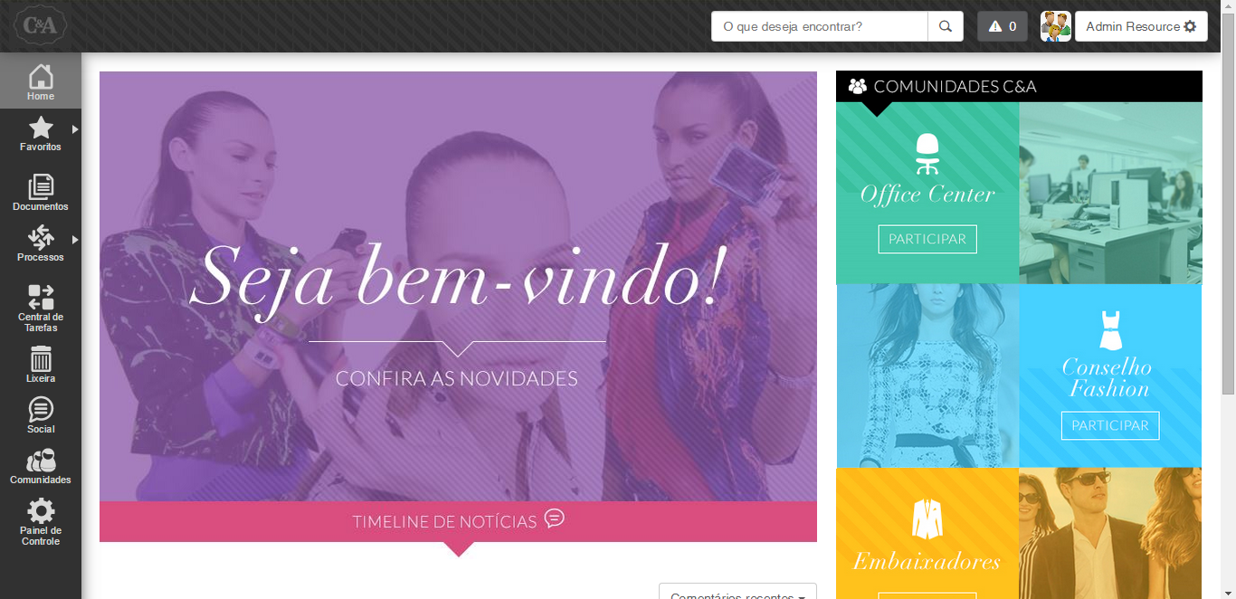
C&A

Slide 38
MÃOS à OBRA!

Slide 39
Exercícios de fixação - wcm
Criar uma página privada no menu lateral esquerdo: imagine que está em um projeto de Portal e precisa criar uma página com notícias coorporativas, como por exemplo, comunicados do RH, novidades dos sistemas internos, informativos do marketing corporativo, etc.
Adicione widgets específicas para a sua necessidade: utilize as widgets nativas do produto e se necessário customizadas.

Slide 40
Exercícios de fixação - wcm
Imagine que está em um Projeto de Portal em um cliente do segmento de Marketing Digital.
Ele deseja criar um portal de comunicação institucional, um repositório único de documentos corporativos e uma central de comunicação entre BackOffice e vendedores.
As especificidades são: a companhia passou por um processo de aquisição de outras empresas e deseja disseminar uma cultura uniforme.
Além disso, precisa estruturar uma forma de comunicação mais efetiva com sua força de vendas, segmentando os conteúdos pelas linhas de produto.

Slide 41
Exercícios de fixação - wcm
Criar diferentes perfis de usuários, conforme as necessidades informadas acima
Criar a home com acesso as 3 principais necessidades de acordo com o perfil de cada usuário
Estruturar a raiz do GED
Criar as comunidades necessárias
Criar uma página extra utilizando layouts e widgets nativas.

Slide 42

Canais de comunicação fluig
Site: fluig.com
Documentação: dev.fluig.com
Guia de Relacionamento:
Suporte: suporte.fluig.com
Comunidade DEV fluig:
Blog: fluig.com/blog
YouTube: youtube.com/fluigplatform
SlideShare: pt.slideshare.net/fluig
Scribd: scribd.com/fluigplatform

Slide 43
FLUIG EDUCATION CENTER
E-mail: fluig.education.center@fluig.com
Fone: (11) 2099-7337

